Slide 1



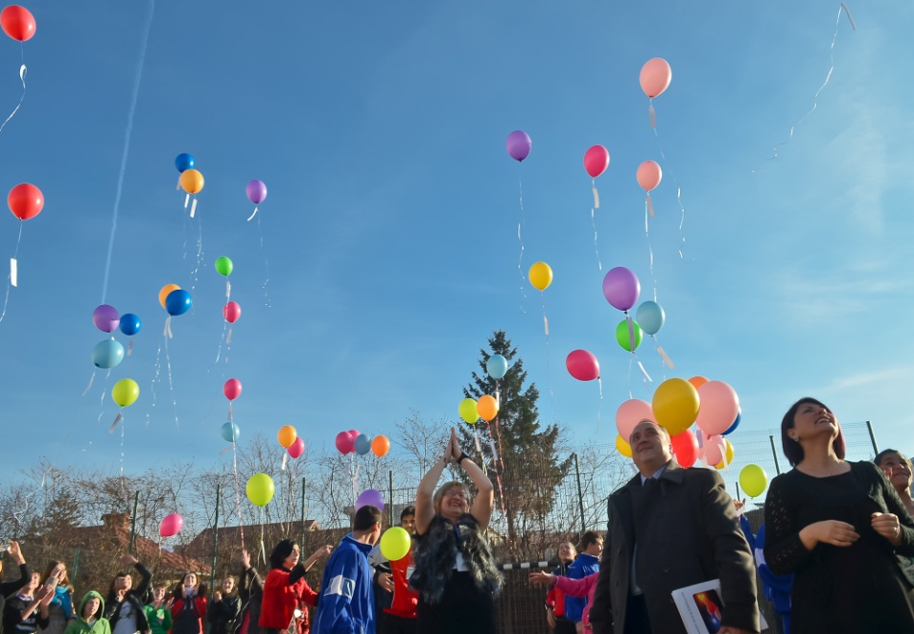
ZILELE ÎNVĂŢĂMÂNTULUI SPECIAL
ŞI SPECIAL INTEGRAT IEŞEAN
- ediția a X-a -
07 – 08 iunie 2023
INIŢIATOR: Inspectoratul Şcolar Judeţean Iaşi
PARTENERI:
Universitatea „Alexandru Ioan Cuza” Iaşi
Palatul Copiilor Iași
Centrul Județean de Resurse şi Asistenţă Educaţională Iași
Liceul Special ,,Moldova” Târgu Frumos
Şcoala Gimnazială Specială Paşcani
Colegiul Tehnic „Ion Holban” Iaşi
Liceul Tehnologic Special „Vasile Pavelcu” Iaşi
Școala Profesională Specială ,,Trinitas” Târgu Frumos
Şcoala Gimnazială Specială „Constantin Păunescu” Iaşi
Școala Gimnazială nr. 41 Iași
SPONSORII ACTIVITĂȚII: Federația Națională Spiru Haret Iași
PROMOTOR MEDIA: Ziarul de Iaşi

Slide 2
Programul activităților derulate în perioada
07 - 08 iunie 2023
Miercuri, 07 iunie 2023, ora 11.30 - Palatul Copiilor Iași – esplanada Grupul Statuar al Voievozilor - flashmob – primirea invitaților
12.00-12.15 - Moment artistic susținut de eleva Livia Frona - Liceul Special „Moldova” Târgu Frumos /Colegiul Național de Artă Octav Băncilă Iași, îndrumător: inspector/prof. Irina Petronela Florian
12.15-12.30 - Deschiderea oficială a evenimentului - Cuvântul oficialităților /invitaților
12.30 – 13.00 - Retrospectivă a învățământului special și special integrat 2013-2023- inspector pentru învățământ special, prof. Gabriela Raus
13.00 -13.15- Lansare de carte - Psihopedagogie specială. Fundamente teoretice și perspective practice, prof. univ. dr. Alois Gherguț
Joi, 08 iunie 2023 - Colegiul Tehnic „Ion Holban” Iași
11.30 - 12.00 – primirea invitaților
12.00 – 12.15 - Moment artistic on-line susținut de elevii Colegiului Tehnic „Ion Holban” Iași, coordonator prof. Gabriela Vrabie
12.15-12.30 - Deschiderea oficială a evenimentului - Cuvântul oficialităților /invitaților
12.30 – 13.00 - Retrospectivă a învățământului special și special integrat 2013-2023 - inspector pentru învățământ special, prof. Gabriela Raus
13.00 -13.45:
Adaptare și diferențiere în incluziunea copiilor cu CES- prof .dr. Luciana Frumos, prof . Mihaela Petrescu, prof. Laura Nistor
Ghid de evaluare pentru gimnaziu- teste adaptate la limba română și matematică pentru elevii cu CES - coordonatori: prof. Gabriela Raus, prof. Mihaela Moșoi, prof. Mihaela Petrescu
Aritmetica pe înțelesul școlarilor – eBook – autor prof. Aura Brânzilă
Perioada : 22- 30 mai 2023 - Campania SNAC „Donează un ursuleț de pluș pentru un copil cu nevoi speciale” destinat elevilor din școlile speciale din județul Iași și elevilor cu cerințe educaționale speciale din școlile de masă. Este o inițiativă propusă elevilor din școlile de masă care pot dărui elevilor cu CES un dar simbolic de Ziua Internațională a Copilului.
„Copiii sunt mâinile cu ajutorul cărora atingem cerurile.”
Henry Ward Beecher

